Slide 1
美洲華語第四冊
第九課第二週(繁)

Slide 2
猜
字
遊
戲

Slide 3
猜
字
遊
戲

Slide 4
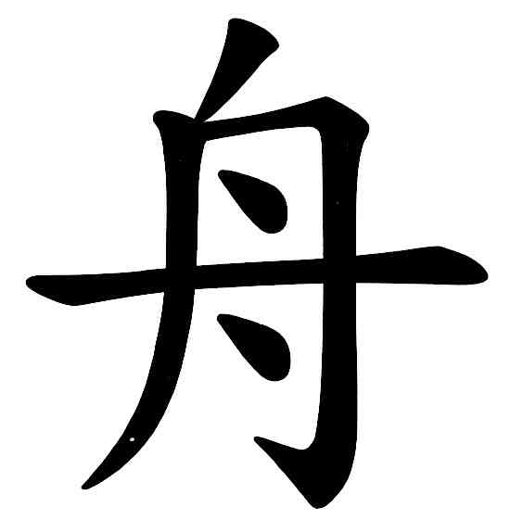
猜
字
遊
戲

Slide 5
猜
字
遊
戲

Slide 6
猜
字
遊
戲

Slide 7
猜
字
遊
戲

Slide 8
猜
字
遊
戲

Slide 9
猜
字
遊
戲

Slide 10
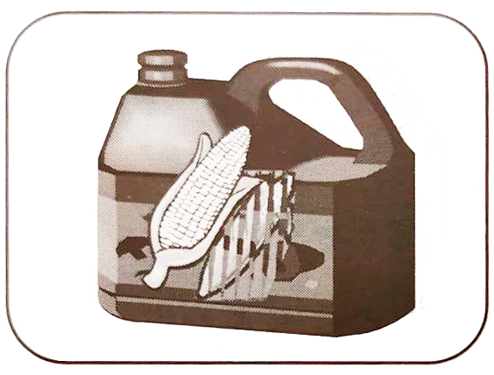
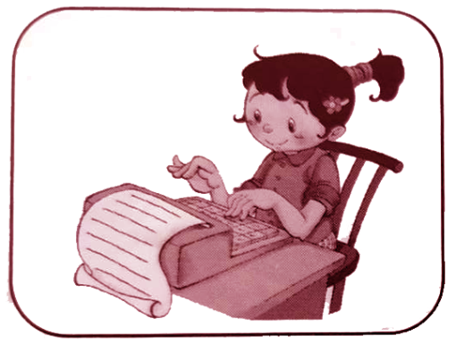
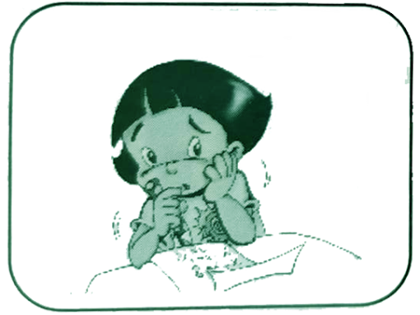
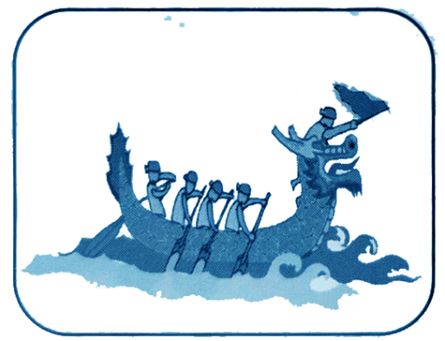
連連看
打字
玉米油
龍舟
緊張
1 2 3 4

Slide 11
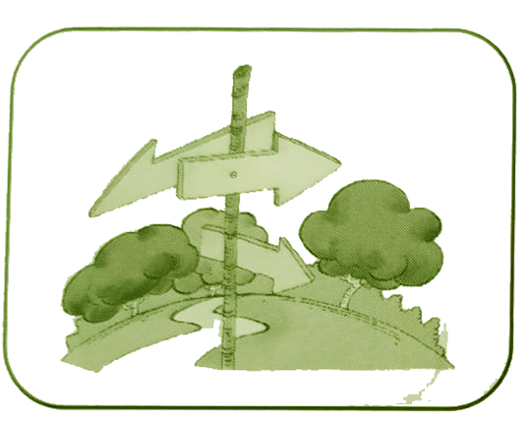
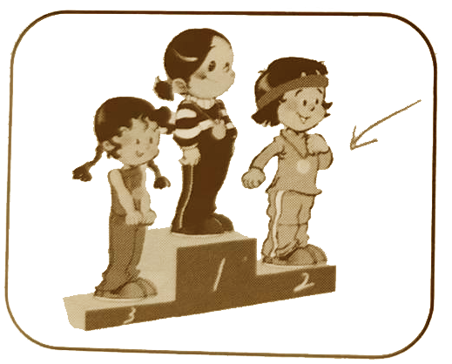
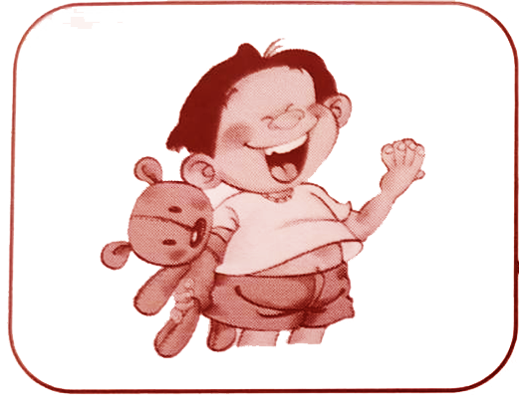
連連看
快樂
方向
軍人
亞軍
1 2 3 4

Slide 12
重組
*我
看
喜歡
的故事。
緊張有趣

Slide 13
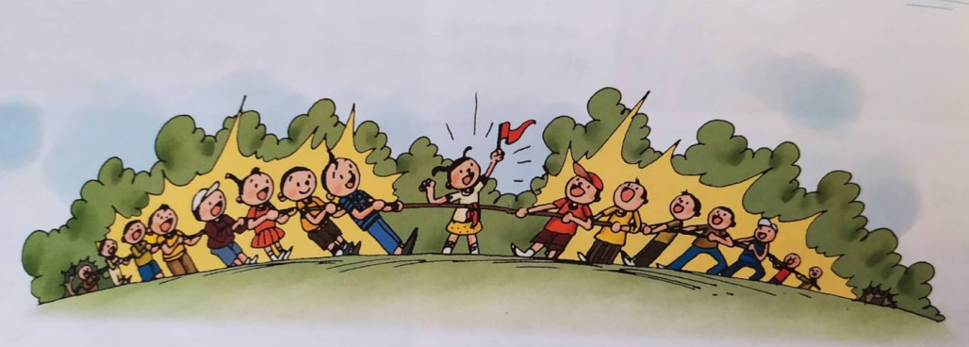
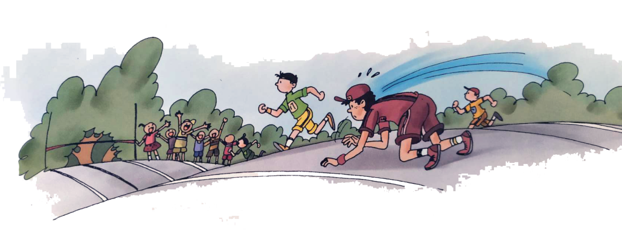
重組
*你
運動
喜歡
看什麼
比賽?

Slide 14
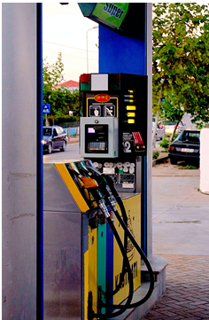
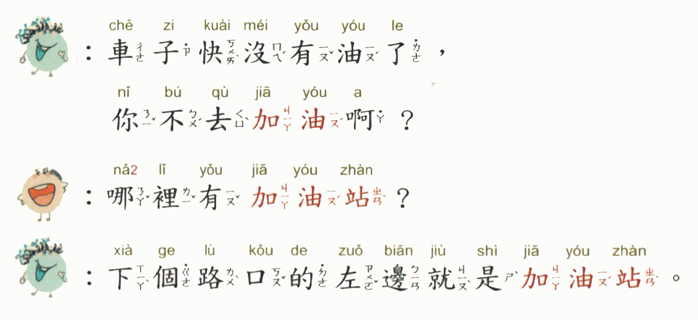
填空
? ?
? ? ?
? ? ?
( fuel charging; fuel filling )

